Slide 1
ОТЧЕТ О ВЫПОЛНЕНИИ СЕМЕСТРОВОЙ РАБОТЫ по дисциплине «Языки программирования» Тема: «Weather App» студента 2 курса Палкина Артема Владимировича Направление 02.03.02 – «Фундаментальная информатика и информационные технологии» Преподаватели: доц. Иванов К.С. доц. Зимин А. И. Кемерово 2023
МИНИСТЕРСТВО НАУКИ И ВЫСШЕГО ОБРАЗОВАНИЯ РОССИЙСКОЙ ФЕДЕРАЦИИ
ФЕДЕРАЛЬНОЕ ГОСУДАРСТВЕННОЕ БЮДЖЕТНОЕ ОБРАЗОВАТЕЛЬНОЕ УЧРЕЖДЕНИЕ ВЫСШЕГО ОБРАЗОВАНИЯ
КЕМЕРОВСКИЙ ГОСУДАРСТВЕННЫЙ УНИВЕРСИТЕТ
Институт Цифры

Slide 2
Тема проекта
1) Основная идея проекта
2) OpenWeatherMap
3) Функционал

Slide 3
Архитектура
Реализация разделена на 3 модуля:
1) Первый модуль представляет собой работу с api запросами.
2) Вторым модулем является работа с отображением информации на странице.
3) В третьем модуле представлена работа с картой.

Slide 4
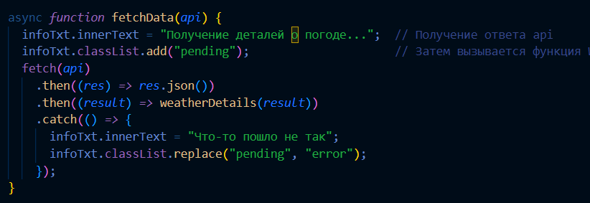
Технологии

Slide 5
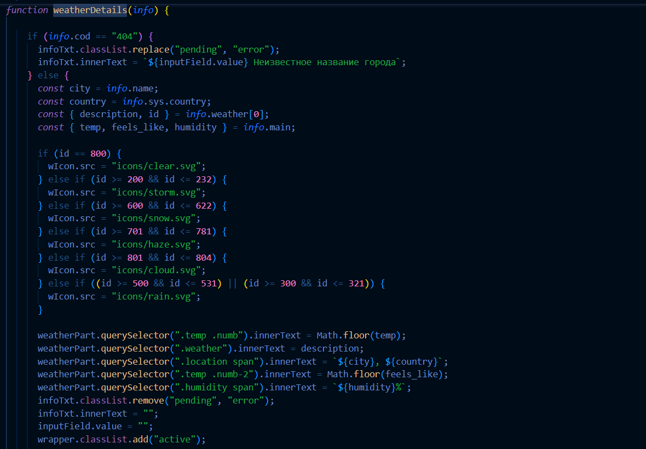
Технологии

Slide 6
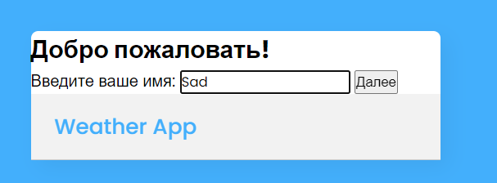
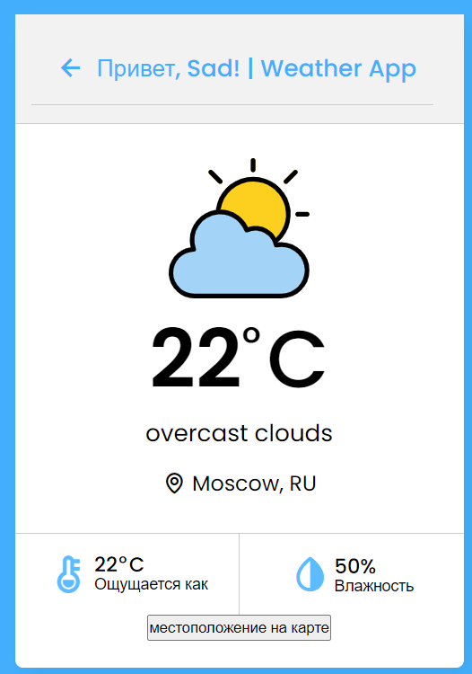
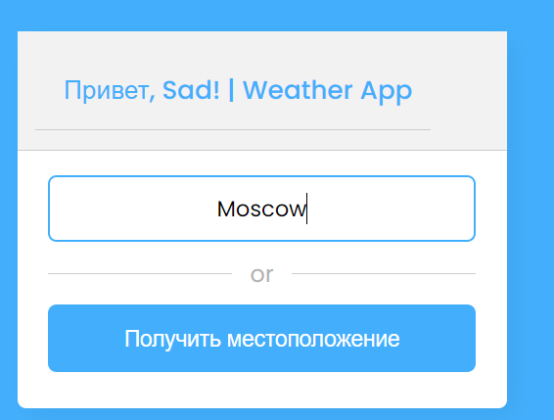
Демонстрация работы

Slide 7
Заключение
В ходе работы был разработан погодный сайт;
Результаты работы показывают;
Вывод.

